Slide 1
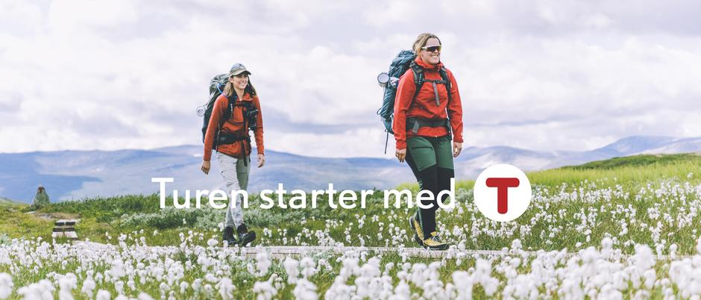

Evaluering Schulzhytta

Slide 2
Oppdrag
  Arbeidsgruppe Kjell Fordal, Jesper S. Jørgensen og Torunn Haugrønning
  De betjente hyttene er svært sentrale i TT sitt tilbud til medlemmene
  Vi skal ivareta tradisjonen om et betjent nettverk av hytter, men tilbudet skal videreutvikles for å øke attraktiviteten i tråd med nye krav
  Tilbudet må også søkes å optimaliseres for å ivareta langsiktig økonomisk bærekraft
  Denne saken omhandler optimalisering av to tema som har vært oppe til diskusjon tidligere
    Vintersesongen, den er kort og kostbar og vi ser en avtagende besøk over lang tid
    Schulzhytta (DNTs minste betjente hytte), utsatt økonomi, generasjonsskifte

Slide 3
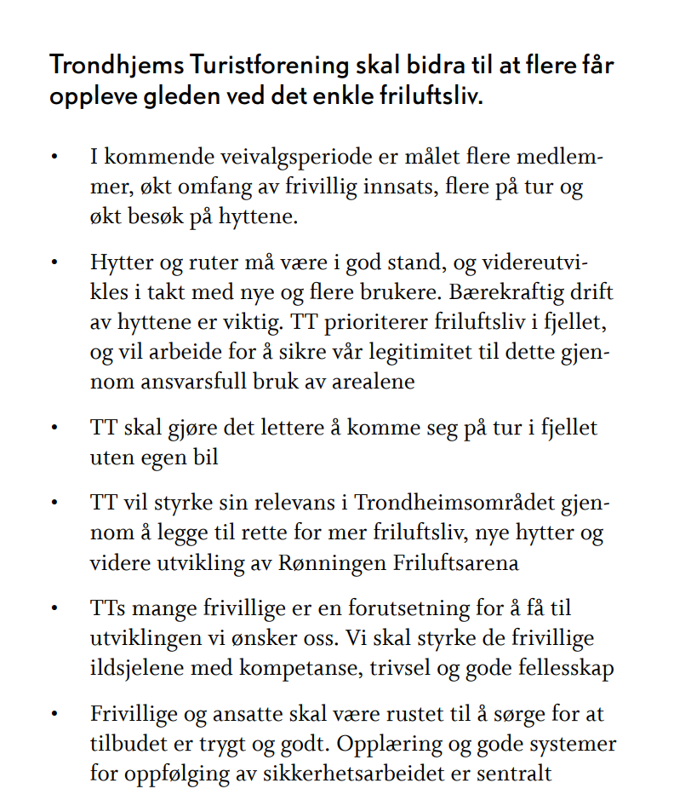
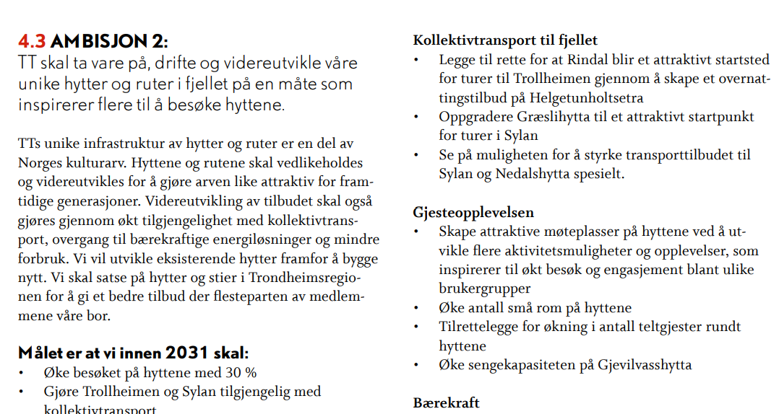
Hva sier strategien?
Strategien sier at vi skal ivareta vår stolte tradisjon med betjente hytter
Men disse må videreutvikles for ivareta nye behov og øke attraktiviteten (egen sak)
Og optimaliseres for å ivareta økonomisk bærekraft

Slide 4
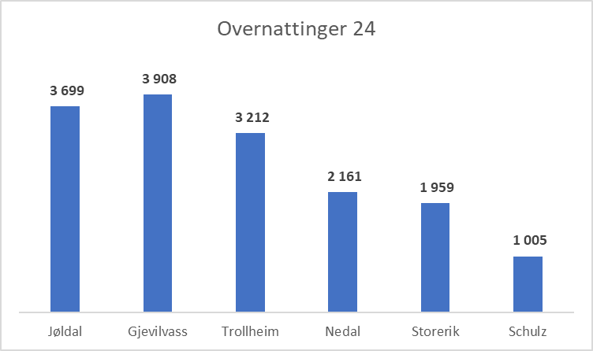
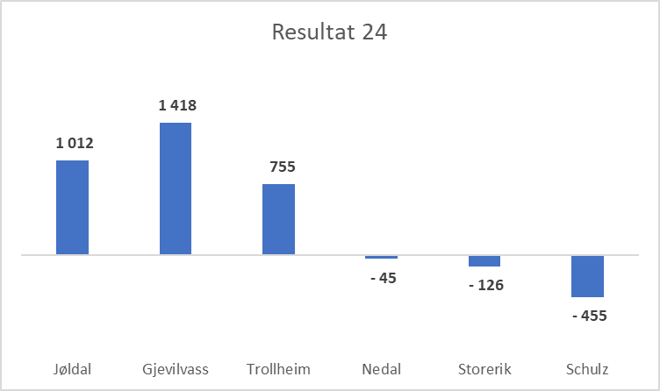
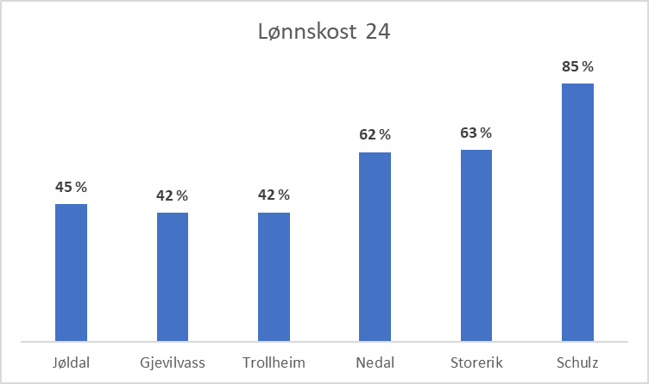
Hyttene gir potensielt en god økonomi
Hyttene gir bidrag
Besøket er helt avgjørende for lønnsomhet pga kostnader pr gjest er har en stor fast komponent
Hyttene gir lite til kapitalkost
  Men de er gamle
  Vi vedlikeholder og utvikler billig, Dugnad/tilskudd

Slide 5
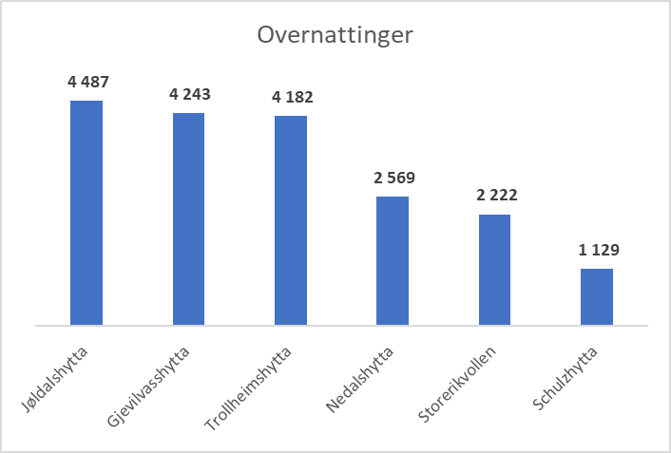
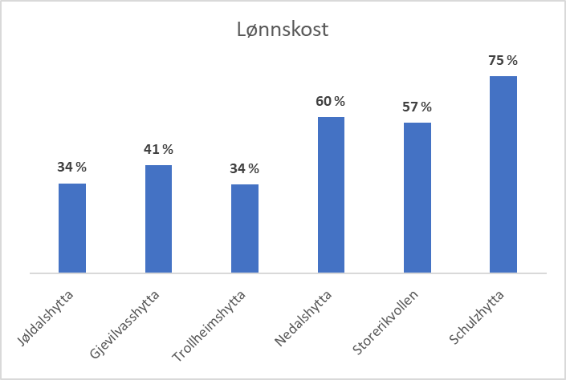
Prognose for 2025
Med betydelig høyere besøk (18 % i 2025) er dette meget lønnsomt
Dynamikken er den samme
Kostnader til administrasjon (lønn) er ikke med i prognosen

Slide 6
Schulzhytta Quo Vadis (hvor går vi?)
Schulzhytta er et underskuddsprosjekt
Men besøket er økt og det er et potensiale
90% av besøket er i sommersesong
Mulighetsrommet ligger i endringer i driftskonsept og/eller i økt besøk
Strategisk posisjon
Signatur Norge på tvers (416 solgte pass sommer 2025)
Ramfjellet Rundt (Bjørneggen-Schulzhytta-Ramsjøhytta-Bjørneggen)
Grønn mobilitet, Græslihytta - Schulzhytta
Norges minste, mest bærekraftige, nordligste betjente DNT hytte

Slide 7
Schulzhytta mulige driftsformer
Fortsette som i dag (påske og sommersesong)
Selvbetjent vinter, betjent sommer
Selvbetjent hele året
Forutsetninger for ulike driftsformer
Samme besøk (10% vinter / 90 % sommer)
Reduserte lønnskostnader for vertskap
Sentrale spørsmål
Konsekvens for hele konseptet NPT
Hvordan blir personalkabalen
Ombygging ved bare selvbetjent

Slide 8
Schulzhytta mulige driftsformer
Fortsette som i dag (påske og sommersesong)
Selvbetjent vinter, betjent sommer
Selvbetjent hele året

Slide 9
Schulzhytta mulige driftsformer
Fortsette som i dag (påske og sommersesong)
Selvbetjent vinter, betjent sommer
Selvbetjent hele året (sammenlignbar hytte)

Slide 10
Anbefalt løsning
  Schulzhytta beholdes som betjent hytte i sommersesong
  Vinteren gjøres om til selvbetjent
  Viktig strategisk posisjon i Sylan, mindre innvirkning på konseptet «Signatur Norge på tvers»
  Oppgradering av hytta, primært kjøkken
  Fungere både for selvbetjent og betjent
  1,5 mill kroner
  Ferdig til 1. mai 2027
  Spillemidler/sponsorer
  Detaljert budsjett for SH i nytt konsept, inkl sammenligning med tidligere, viser en klar forbedring ved driftsform selvbetjent på vinter
  Ansettelser vertskap/kokk
  Jobb i sommersesong 50%
  Sysselsetting utenfor?
  Risiko; liten hytta må oppgraderes uansett, økt fleksibilitet

